Slide 1

ҚАЗАҚ ӘДЕБИЕТІ (Т1)
7-СЫНЫП
Бөлім тақырыбы:
Көне күндерден жеткен жәдігерлер
37
Частных детских
сада
43
Мини-центра
Сабақтың тақырыбы:
«Күлтегін» жазба ескерткіші

Slide 2
Оқу мақсаты
37
Частных детских
сада
43
Мини-центра
шығармадағы эпизодтар мен бейнелерді салыстыру (7.А/И1).
Сабақ мақсаты
шығармадағы эпизодтар мен бейнелерді салыстырады.

Slide 3
Бағалау критерийлері
37
Частных детских
сада
43
Мини-центра
- шығармадағы ұқсас эпизодтары мен бейнелерді табады;
ойларын дәлел келтіріп айтады.

Slide 4
Тақырыпты болжау
Бейнероликті көріп, күйдің атын табу арқылы өтілетін сабақ тақырыбын болжаңдар.
37
Частных детских
сада
43
Мини-центра
https://www.youtube.com/watch?v=IYXVPjFMp9E
Дескриптор:
- бейнероликтен С. Тұрысбековтың күйін тыңдайды.
- күйдің атын табу арқылы өтілетін сабақ тақырыбын болжайды.

Slide 5
Мағынаны тану кезеңі
ҚҰТЫЛЫҒҰЛЫ КҮЛТЕГІН (684-731ж.ж.)
Күлтегін (684-731) – Қапаған және Білге қаған дәуіріндегі түркі мемлекетінің көрнекті әскери қолбасшысы. Құтлұғ қағанның кенже баласы. 7 жасында жетім қалып, 10 жасында ер атанады, 16 жасында қару-жарақ асынып, ел намысын, халық кегін қуып табғаштарға аттанған. 47 жасында дүниеден өткен . Ол дәуірдегі ақын-жырау «Иоллығ-тегін жоқтамадық» жырын жазады. Жыр 53 шумақтан тұрады. Ескерткіш Монғолия астанасы Ұланбатордан 400 шақырым Орхон өзенінің бойында орналасқан. Күлтегін – түркі халықтарының ерлік туралы ұғымының жиынтық бейнесі. Оның тұлғасында түркілерге тән ержүрек, өршіл, қайсар, қайтпас мінез бар. «Сондай батырым болса» деген ел арманы Күлтегін ерліктерін сипаттау арқылы берілген.
37
Частных детских
сада
43
Мини-центра

Slide 6
1-тапсырма. Күлтегіннің әр жасында істер атқарғанын анықтаңдар.
Сандар сөйлейді»…
1. 7 жас …
2. 10 жас ….
3. 16 жас….
4. 21 жас...
5. 26 жас...
6. 27 жас…
7. 30 жас …
8. 31 жас…
9. 47 жас…
37
Частных детских
сада
43
Мини-центра
Дескриптор:
Күлтегіннің әр жасында қандай адам болғанын немесе жасаған істерін анықтайды.

Slide 7
Өзіңді тексер
43
Мини-центра
1. 7 жасында әкесінен айырылады.
2. 10 жасында ер атанады.
3. 16 жасында Әскербасы болады.
4. 21 жасында Чача Сеңүнмен айқасты.
5. 26 жасында Қырғыздарға қарсы аттанды.
4. 27 жасында Қарлық халқы еркіндіктің нәтижесінде жауы болды.
5. 30 жасында Қарлықтарды жеңді.
6. 31 жасында аз халық жау болды. Қара көлде соғысты.
7. 47 жасында қаза болады.
37
Частных детских
сада

Slide 8
2-тапсырма. Жырдағы Күлтегіннің 16 жастағы және 30-дан кейінгі бейнесін салыстырыңдар.
Жырдағы Күлтегіннің 16 жастағы бейнесі | Жырдағы Күлтегіннің 30-дан кейінгі бейнесі
Он алтыда ағамның Елі-жұртын көбейтті. Алдындағы қағанның Жерін әбден кеңейтті. Соғдыларға аттанды, Талқандадық, мақтандық | …Бір кезде ол қонды атқа, Баяғыдай қайратты, Қос батырды жайратты. Күлтегін – ел қанаты. ..Алып Шалшы боз мініп, Жауын тоз-тоз, тоз қылып, Шабуылға жұлқынды.
37
Частных детских
сада
Дескриптор:
- жырдағы Күлтегін бейнесін салыстырады;
- кейіпкер бейнесін ашады.

Slide 9
Ықтимал жауап
37
Частных детских
сада
Жырдағы Күлтегіннің 16 жастағы бейнесі | Жырдағы Күлтегіннің 30-дан кейінгі бейнесі
Күлтегін бозбала шағында-ақ ағасының ерлігінен күш алғаны байқалады. | 30-дан асқан Күлтегін нағыз батыр, ел-жұртын қорғап, жаулармен айқасады.

Slide 10
3-тапсырма. Түркі қағандығына Күлтегін батыр бостандық алып бергенге
дейінгі және кейінгі эпизодтардағы халықтың жағдайын мәтіннен тауып
салыстырыңдар.
Салыстыр.
37
Частных детских
сада
43
Мини-центра
Дейін... | Кейін...
Дескриптор:
- мәтіннен эпизодтарын мәтіннен тауып, салыстырады;
- өзіндік пікірлерін білдіреді.

Slide 11
Өзіңді тексер
Дейін... | Кейін...
Автор түркі халқы ата-баба дәстүрін берік ұстаған кездерінде ешкімге тәуелсіз, еркін өмір сүргенін жырлай келіп, ол осы жолдан тайып, дұшпанға алданған сәттерінде: «Табғаш халқына бек ұлдары құл болды, Пәк қыздары күң болды. Түркі бектер түркі атын жоғалтып, Табғаш бектердің табғаш атын тұтынып, Табғаш қағанына бағынды, Елу жыл ісін-күшін берді»,- дейді. | Күлтегін батырдың көп әскер жиып, түркі елін жаудан азат етуге кіріскені мақтанышпен суреттеледі. Күлтегін түркі елінің «төрт бұрышындағы» барлық жауды жеңіп, елде тыныштық, бейбіт өмір орнатады. Ақын Күлтегіннің ерлігі туралы: «Бастыны еңкейтті, Тізеліні бүктірді», – дейді. «Қолы жеті жүз ер болыпты. Жеті жүз ер болып, Елсіреген, қағансыраған халықты, Күңденген, құлданған халықты Түркі иелігінен айырылған халықты, Ата-баба мекеніне қайта орнатты»
37
Частных детских
сада
43
Мини-центра

Slide 12
Сабақты қорытындылау. Кестемен жұмыс.
37
Частных детских
сада
43
Мини-центра
Жырдың атауы | Жанры түрі | Басты кейіпкер | «Күлтегін» жырының тәрбиелік мәні неде?
Дескриптор:
кестені толтырады.

Slide 13
Ықтимал жауап
37
Частных детских
сада
43
Мини-центра
Жырдың атауы | Жанры түрі | Басты кейіпкер | «Күлтегін» жырының тәрбиелік мәні неде?
«Күлтегін» жыры | Батырлық жыр | Білге, Күлтегін | Париоттық рух беретін батырлық жыры.

Slide 14
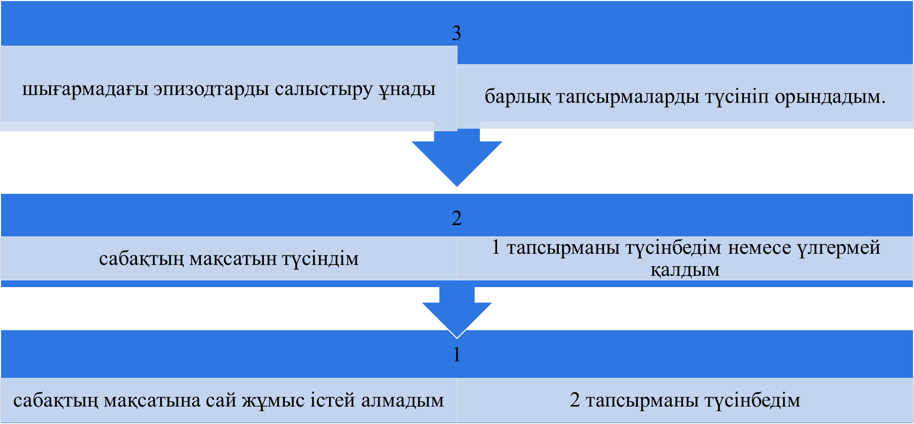
Кері байланыс. «Үш саты». Сабақта алған дағдыларын саралай отырып, 3 сатының бірін таңдайды..(1-2-3)
37
Частных детских
сада
43
Мини-центра

Slide 15
Қосымша тапсырма
«Күлтегін шығармасын әсерлі етіп тұрған не?» деген сұрақ төңірегінде ассоциация жасаңдар.
37
Частных детских
сада
43
Мини-центра
Шығарманың әсерлі тұстары
Дескриптор:
- ассоцияция жасайды;
- ойларын еркін жеткізеді.

